Slide 1
高等軟體工程 第一次報告
專題題目:Hai-ya料理小教室
組員:
黃鉦淩 D0641860
阮育恆 D0642195
許熠楷 D0641826

Slide 2
系統理念
為什麼想做這個系統
懶得出去買/家裡有食材/想嘗試cooking
傳遞什麼樣的內容
傳播知識
系統類型
Web

Slide 3
主要功能
登入/註冊
提供實作影片
預設類別搜尋(Ex:炒飯/炒麵)
材料搜尋食譜(Ex:白飯,蔥…)
食材管理
菜單規劃

Slide 4
主要功能—使用者角度
身為一個廚房新手，想嘗試做個炒飯，打開這個系統，輸入炒飯，觀看搜尋出來的製作炒飯影片，學習並實作。
身為一個今天想煮飯的人，但不知道今天想煮甚麼，可以使用上面的類別搜尋，找到想做的菜的影片。
同樣是想煮飯的人，觀察了冰箱剩餘的食材後，將剩餘的食材輸入進去，可以知道有哪些菜是可以用這些剩餘的食材完成的。
身為一個有冰箱的人，在你買完菜後，將其輸入到系統，他會在菜快要過期前提醒你即將過期。

Slide 5
主要功能—使用者角度
編號 | 待辦項目 | 備註 | 如何測試 | 預估工時 (人天)
1 | 身為一個廚房新手，想嘗試做個炒飯，打開這個系統，輸入炒飯，觀看搜尋出來的製作炒飯影片，學習並實作。 | 不須登入/註冊。 | 使用者打開此網頁，搜尋炒飯，會有很多個關於炒飯的影片，使用者任選一個進行觀看，學習並實作。 | 7
2 | 身為一個今天想煮飯的人，但不知道今天想煮甚麼，可以使用上面的類別搜尋，找到想做的菜的影片。 | 不須登入/註冊。 | 使用者打開此網頁，在搜尋欄下面會有預設類別搜尋，點進去後，會出現相對應的影片供參考實作。 | 7
3 | 同樣是想煮飯的人，觀察了冰箱剩餘的食材後，將剩餘的食材輸入進去，可以知道有哪些菜是可以用這些剩餘的食材完成的。 | 不須登入/註冊。 | 使用者打開此網頁，在食材搜尋欄輸入食材(空格分開) ，會出現能用這些食材做的對應的菜的影片供參考實作 。 | 7

Slide 6
主要功能—使用者角度
編號 | 待辦項目 | 備註 | 如何測試 | 預估工時 (人天)
4 | 使用者購買食材後，將其登錄在自己帳號下的資料庫，依照每次消耗的量去做增減，另外會顯示食材的剩餘期限。 | 須登入/註冊。 | 使用者打開此網頁，登入/註冊之後，將食材登錄至資料庫內，依照每次消耗的量做增減。 | 7
5 | 一個完全懶得想的人，只需按下一個random鈕，跟設定需要的量，系統就會自動生成，同時也會將所需食材製作成購物清單。 | 不須登入/註冊。 | 使用者打開此網頁，設定好需要幾餐，按下random鈕，系統會自動隨機生成，並規劃好你的購物清單。 | 7
6 | 今天使用者偶然逛到這個網站，想使用看看這個網站的服務，他現在要註冊並登入帳號。 | 須登入/註冊。 | 使用者打開此網頁，進入註冊頁面，輸入他的帳號密碼後，完成註冊。 使用者回到此網站，根據註冊的帳號密碼輸入，完成登入。 | 7

Slide 7
預期使用者
想煮飯的人
不想出門的人
容易讓食物放太久壞掉的人
不知道要煮什麼菜的人

Slide 8
如何吸引使用者
1、簡潔介面
2、直覺化操作
3、節省使用者時間
4、統合各大網站的資料
5、輕鬆管理食材

Slide 9
與其他類似系統的差異
 | 搜尋食譜 | 自動規劃菜單 | 食材管理
ours | ✔ | ✔ | ✔
愛廚藝 | ✔
楊桃美食網 | ✔

Slide 10
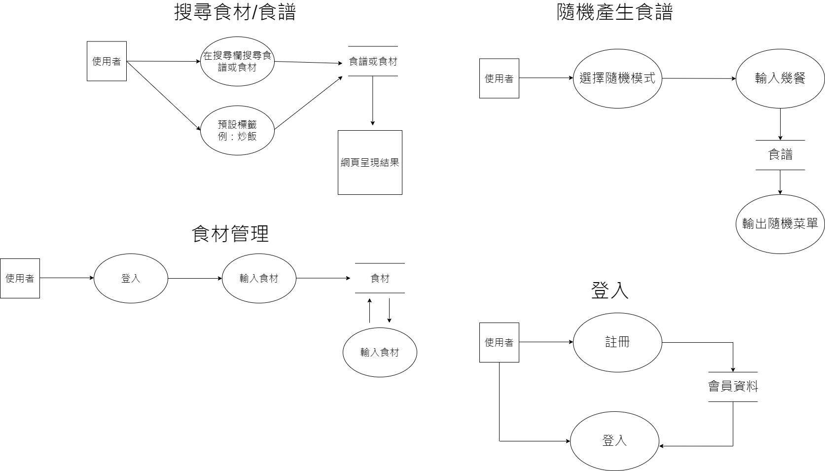
資料流程分析

Slide 11
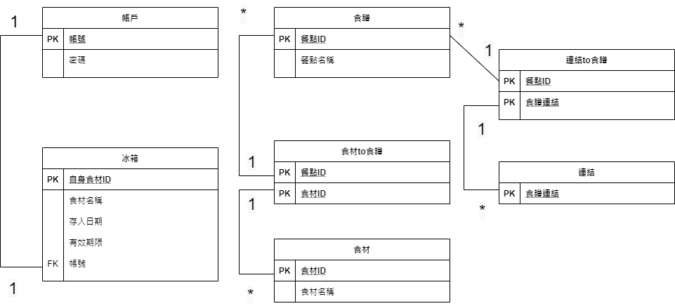
實體關連分析

Slide 12
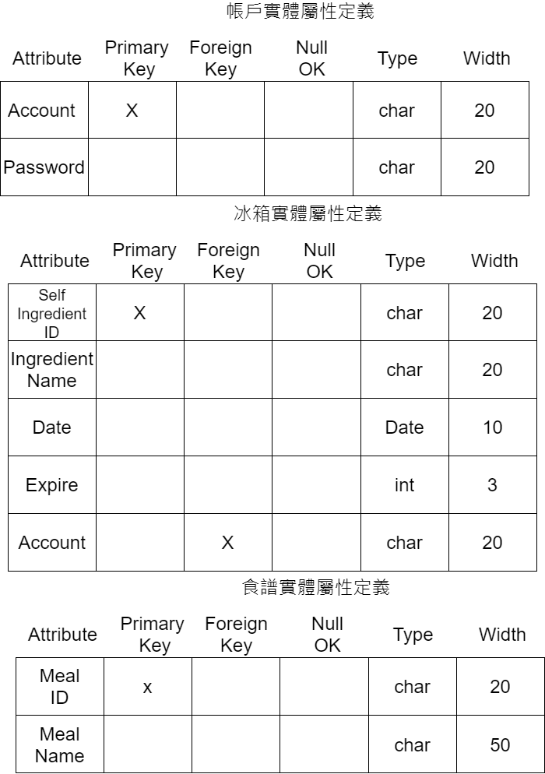
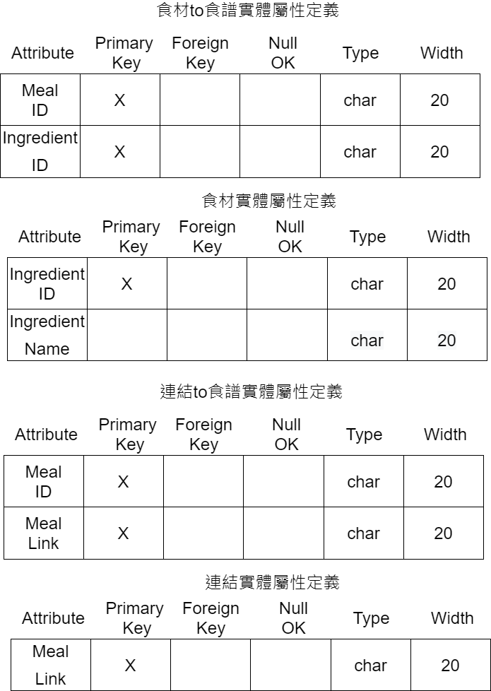
擴充實體關連分析

Slide 13
狀態行為分析
使用者輸入帳戶
變成會員
使用者登出
變成一般用戶
結束
食材存入冰箱
未過期
超過時效
過期
註銷食材
食譜建立
上架
食譜修改
是否有問題
是
下架
食譜刪除
否

Slide 14
企業流程分析
使用者
食譜
使用者
食材
輸入食材
輸入菜名
搜尋
搜尋
輸出食譜
輸出食材
查看食譜
查看所需食材

Slide 15
企業流程分析
使用者
冰箱
登入帳戶
登錄食材
顯示食材資訊
食材過期
食材註銷

Slide 16
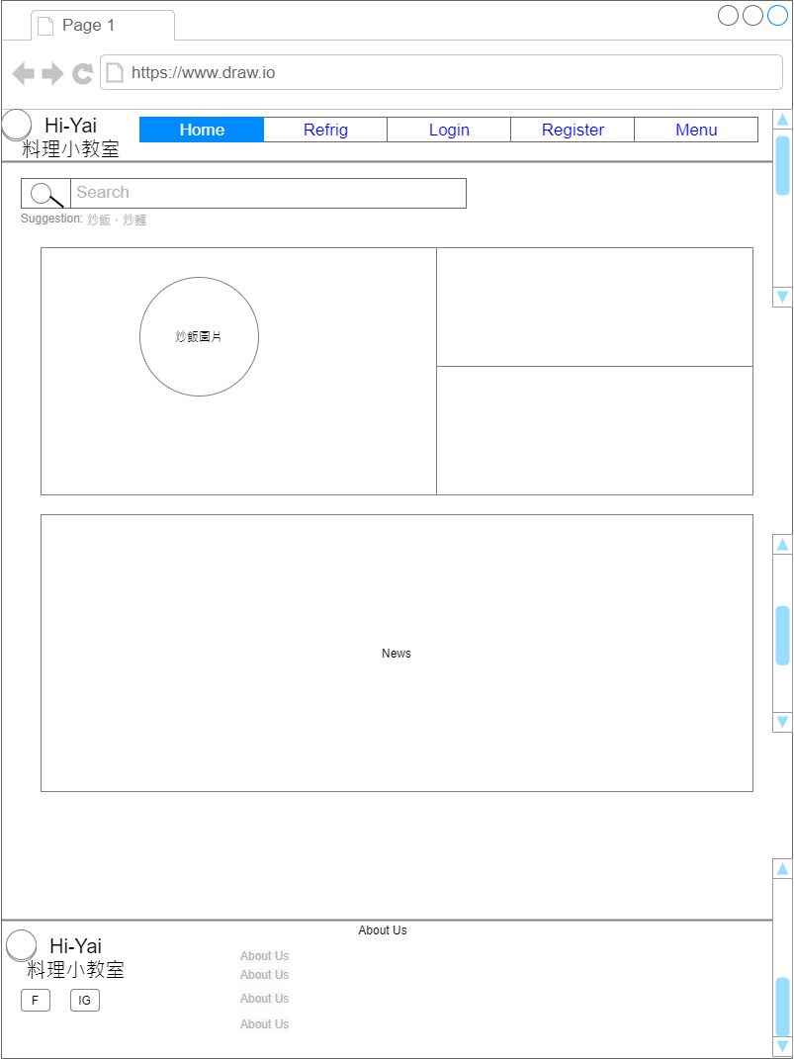
UI-一般人首頁

Slide 17
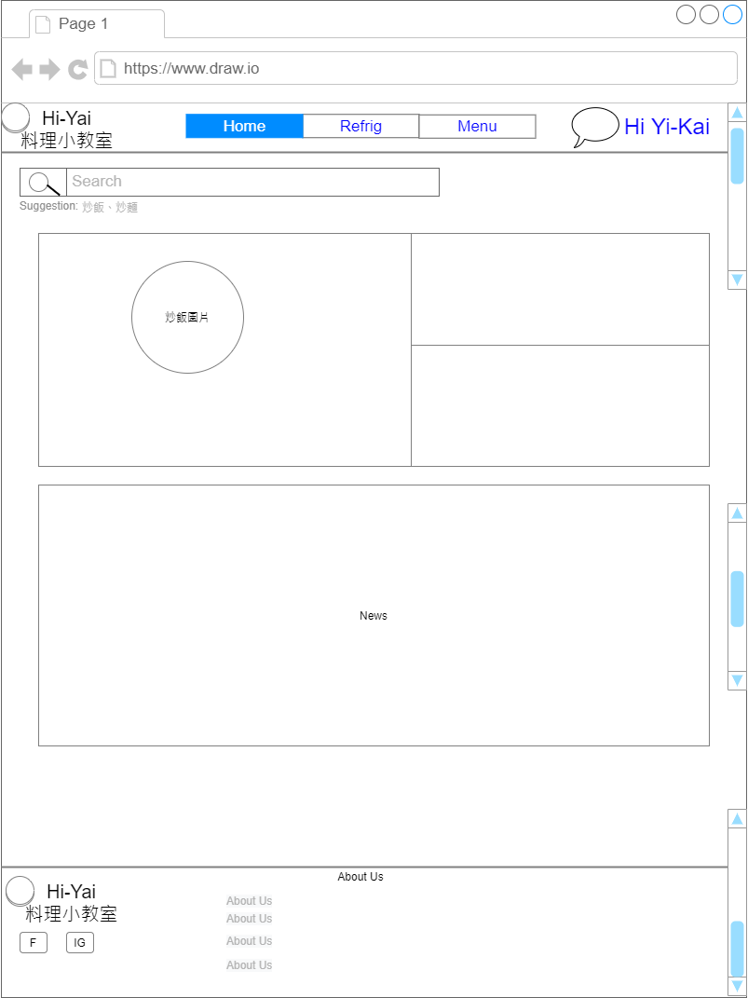
UI-登入者首頁

Slide 18
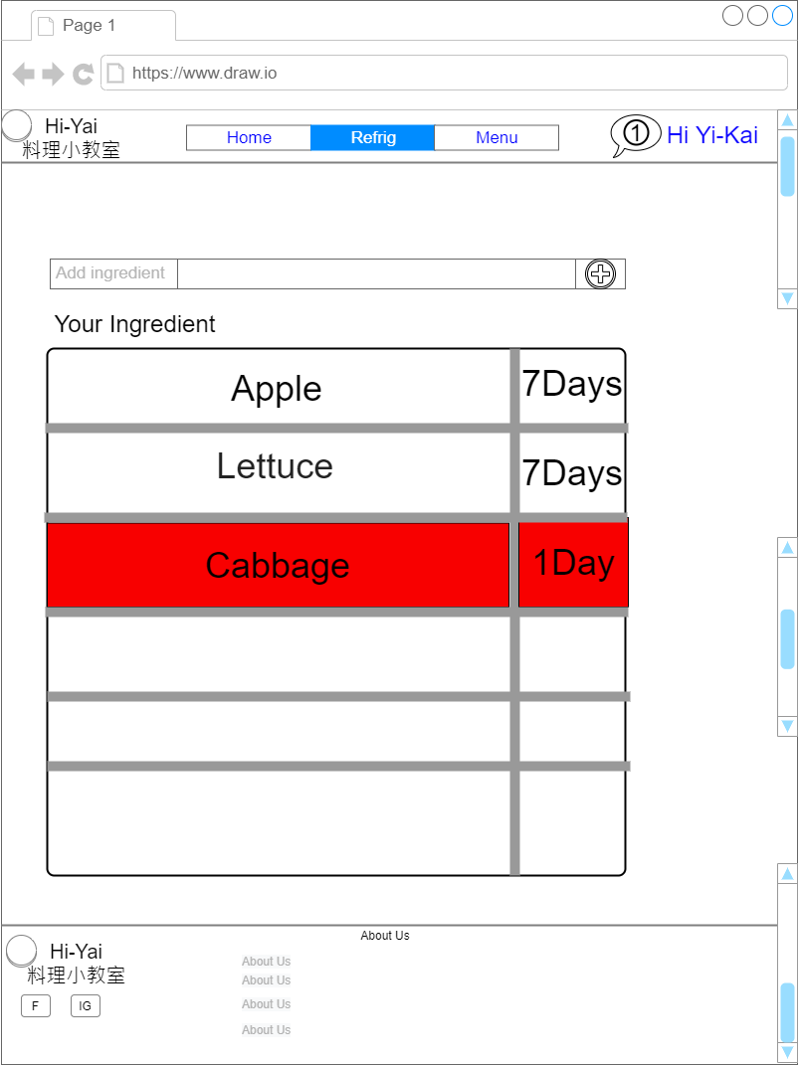
UI-冰箱

Slide 19
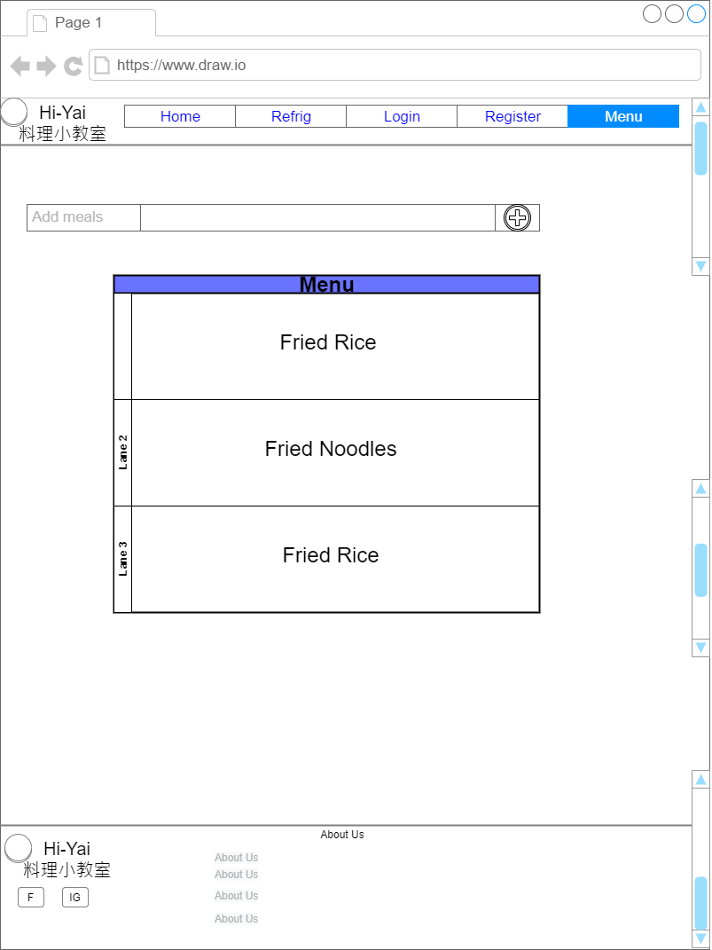
UI-推薦菜單

Slide 20
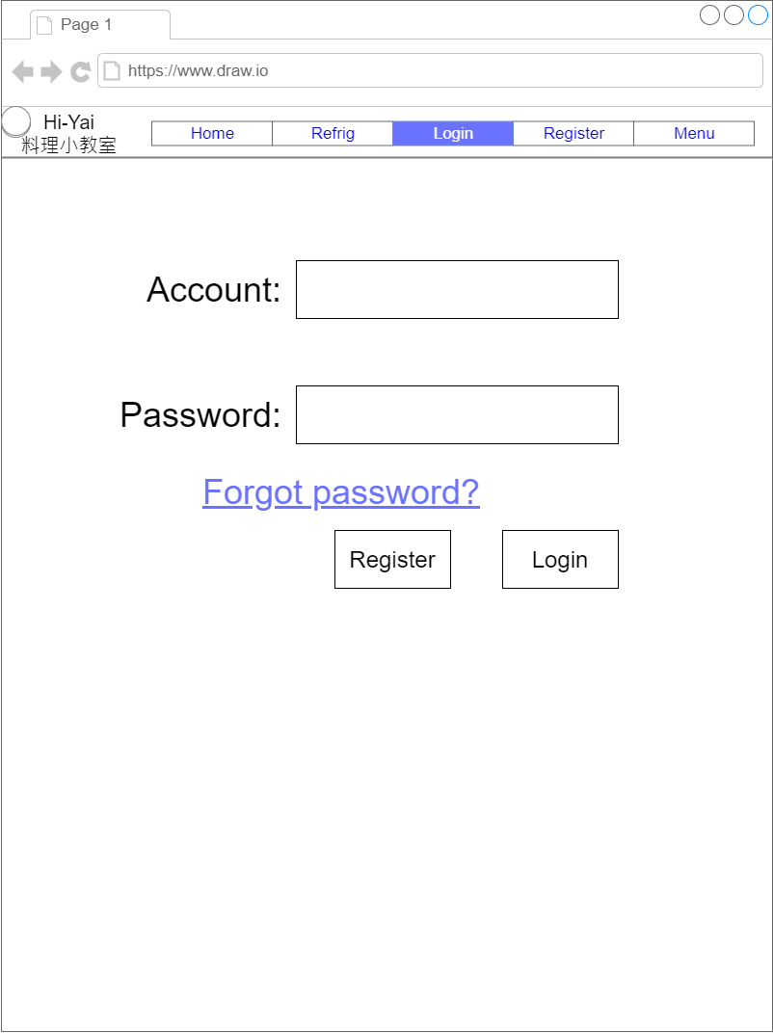
UI-登入頁面

Slide 21
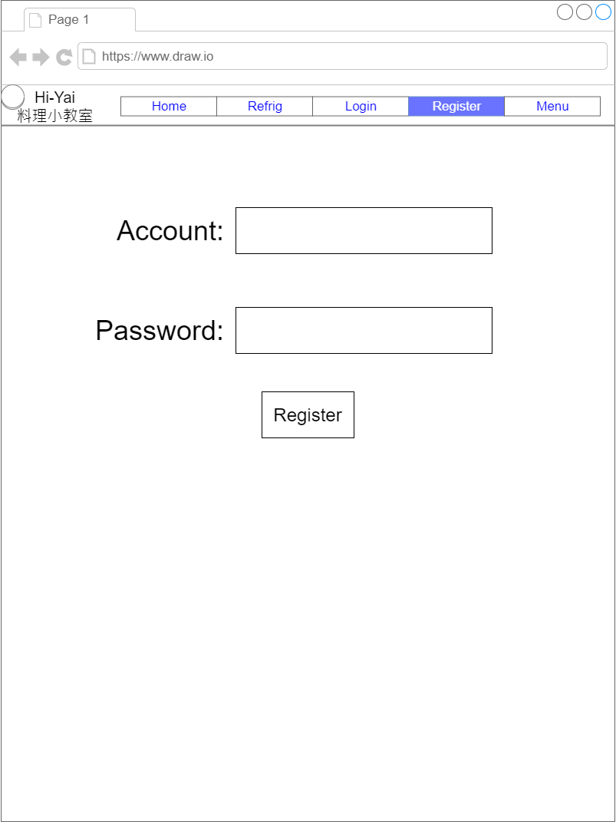
UI-註冊頁面

